Slide 1
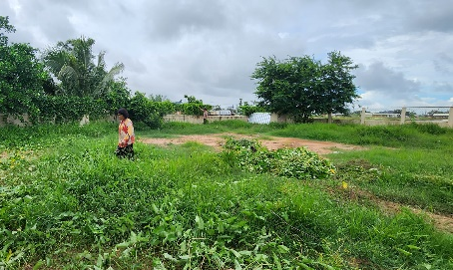
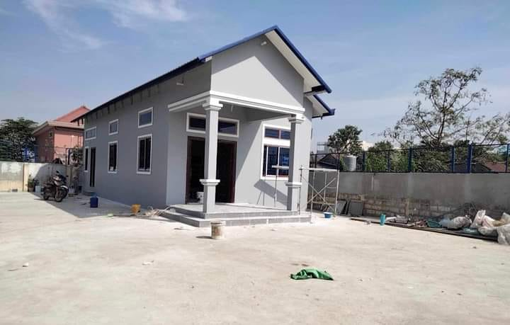
Kerk in Aanbouw
Spontane Fondswerving voor Adventkerk in Srae Nhor Cambodja

Slide 2
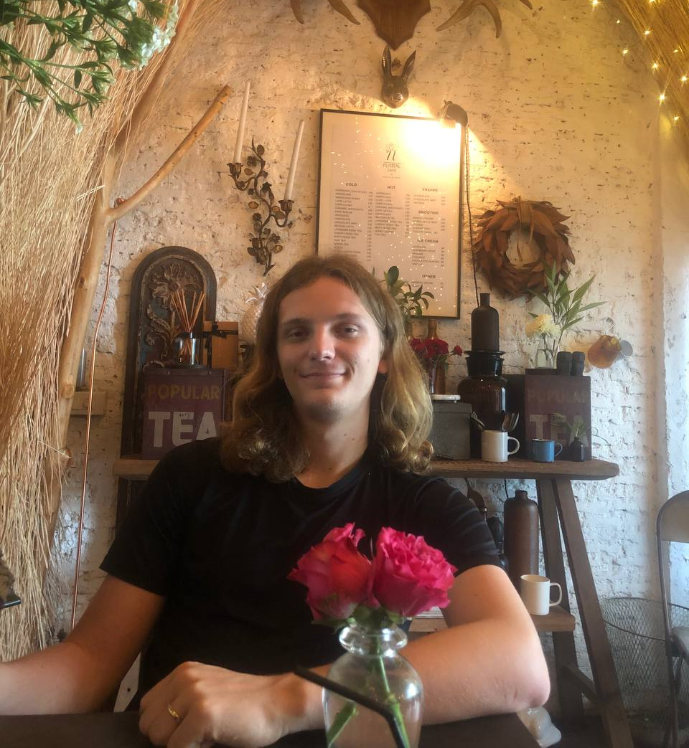
Luuk
Van Hall Larenstein
Kust en zee
Duiken
Waarom Cambodja

Slide 3
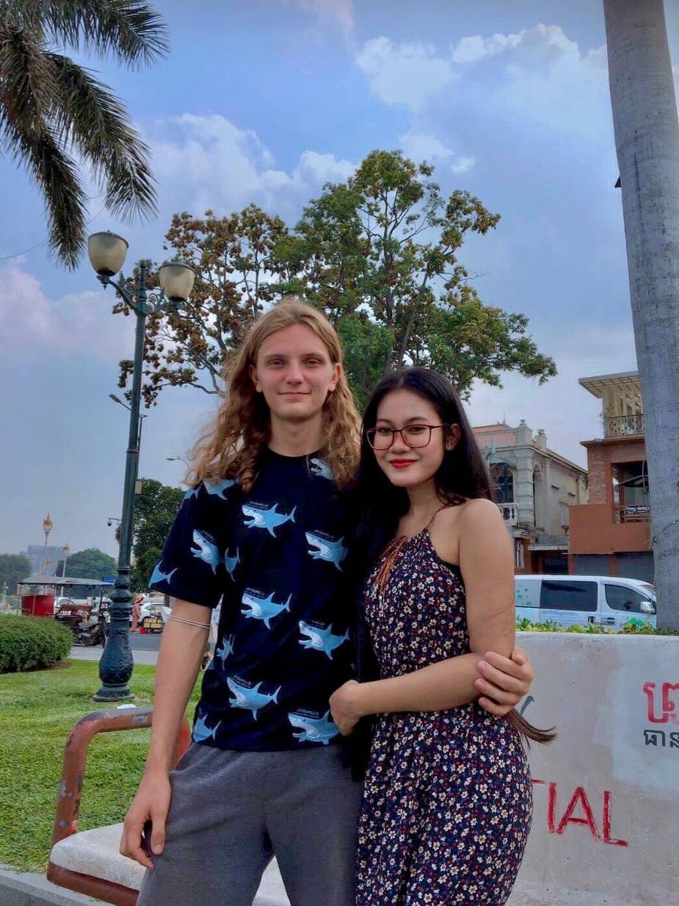
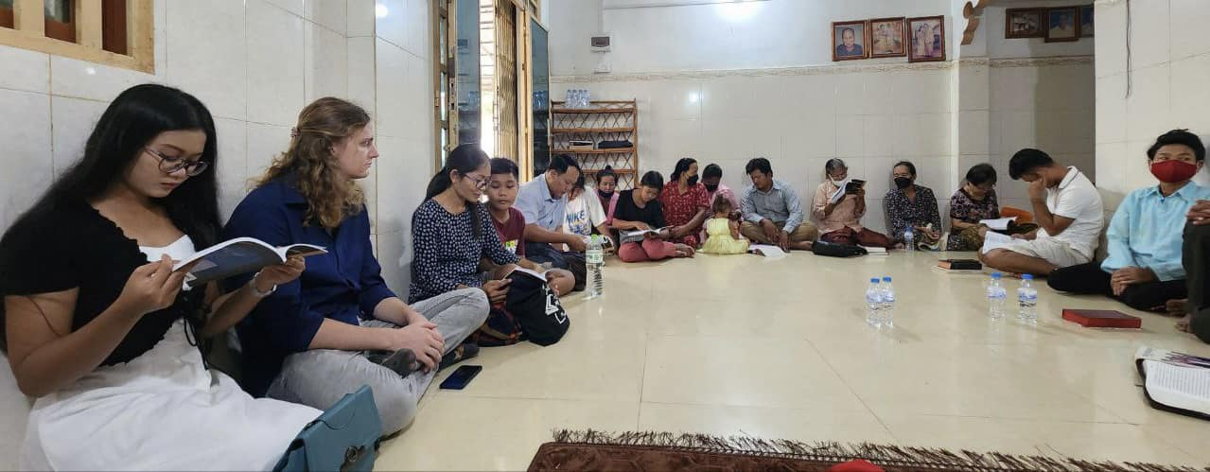
Kennis maken
Sreyna (vriendin)
Kerkgemeente

Slide 4
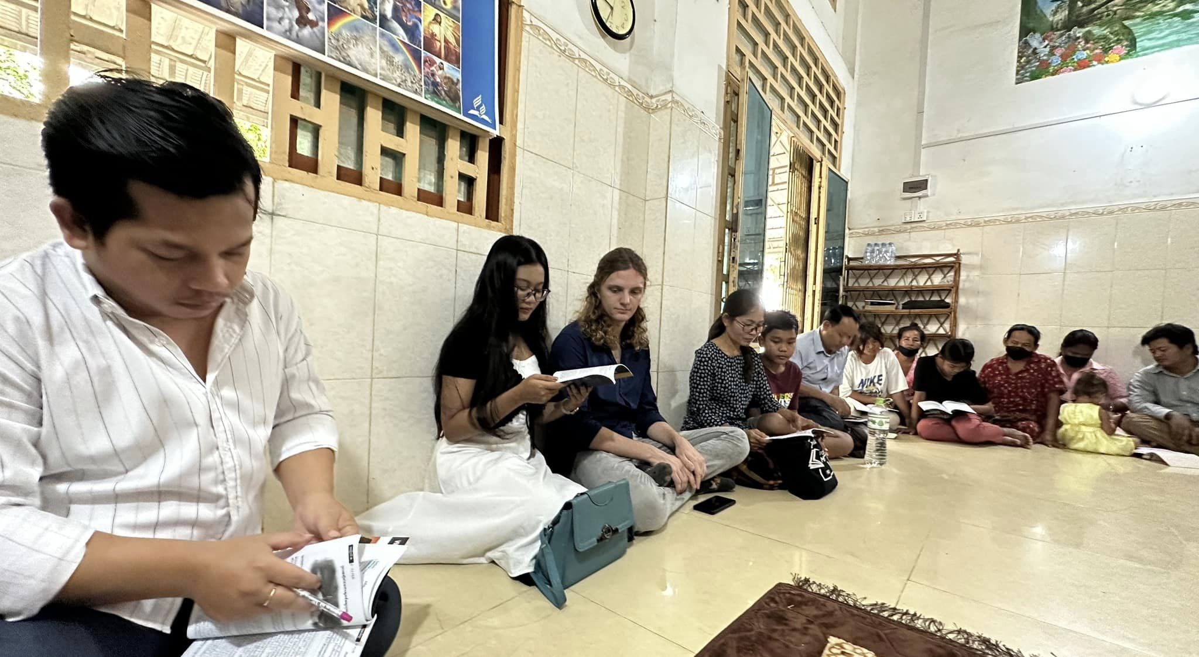
Samen naar de kerk
Phnom Penh
Grote kerk
Srae Nhor
Huiskamer gemeente
Alleen khmer

Slide 5
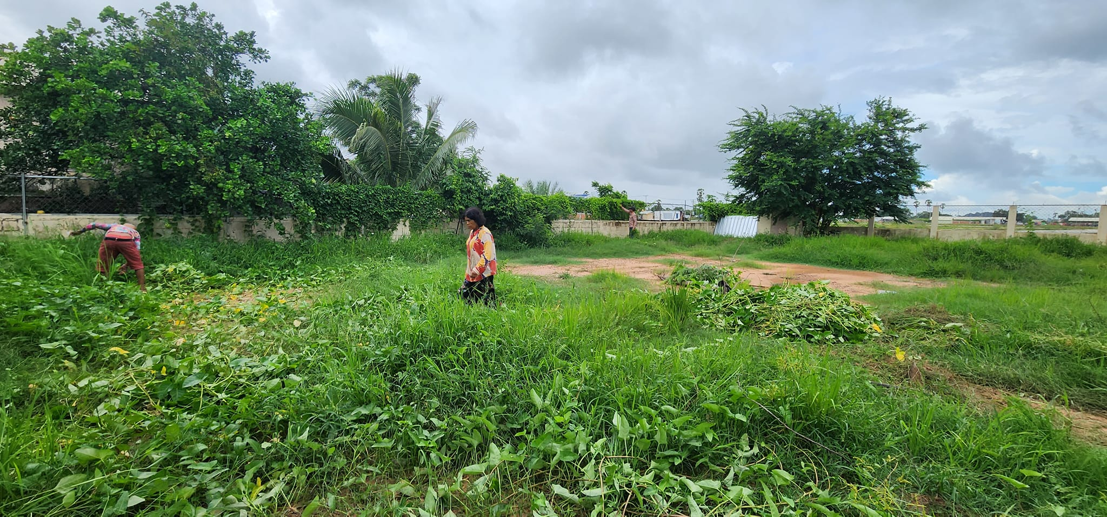
Start bouw nieuw kerkgebouw

Slide 6
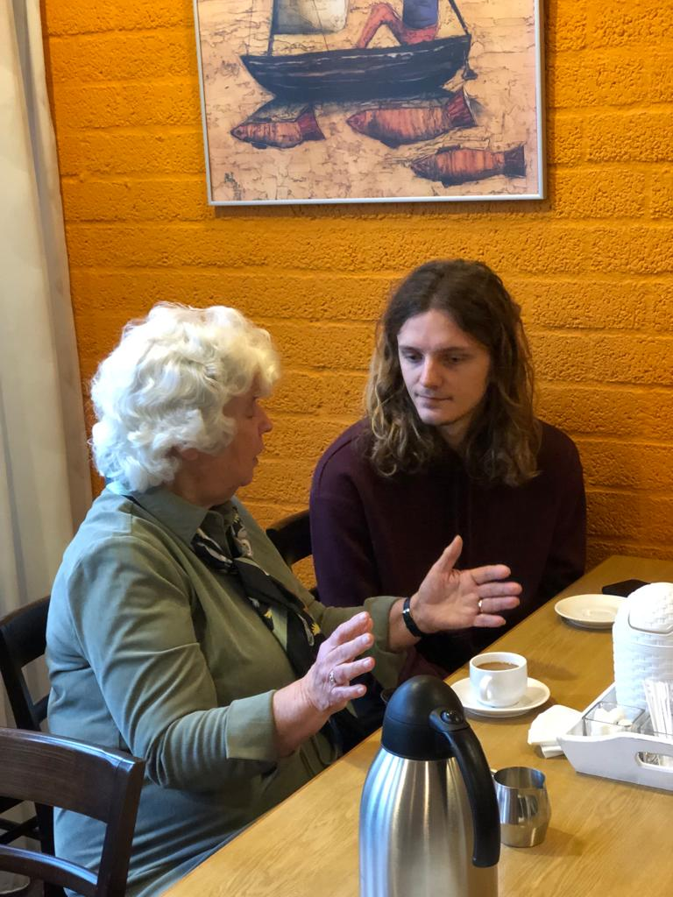
Waar een goed gesprek
al niet toe kan leiden

Slide 7
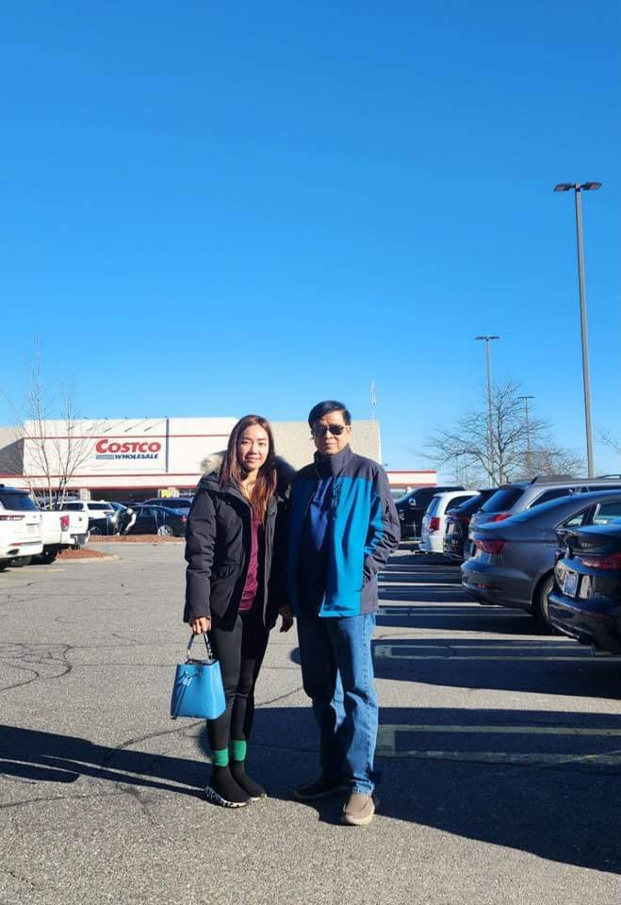
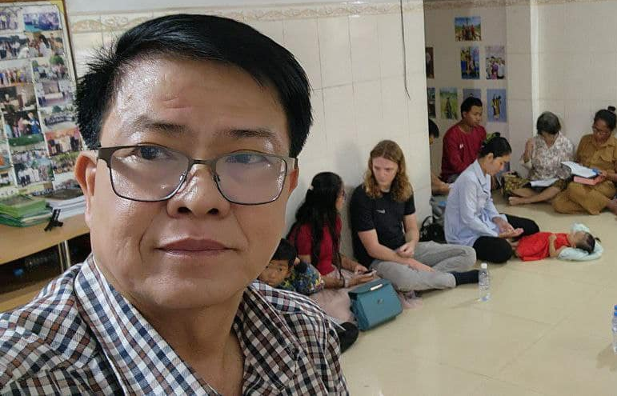
De initiatiefnemer, gemeenteleider en
Projectleider

Slide 8
Kosten
Grond (geschonken door projectleider)
Materialen
Loonkosten
Minimale Inrichting
Eigen werkzaamheden
TOTAAL €25.000,--

Slide 9
Bekostiging
Eigen inbreng € 2.500,--
Reeds ontvangen giften uit Amerika € 10.000,--
Bijdrage Landelijke kerkgemeenschap € 2.500,--
Bijdrage Leeuwarden 5.250,-- ( onverwachte grote gift)
Vervolgacties in Amerika 4750,-
TOTAAL € 25.000,--

Slide 10
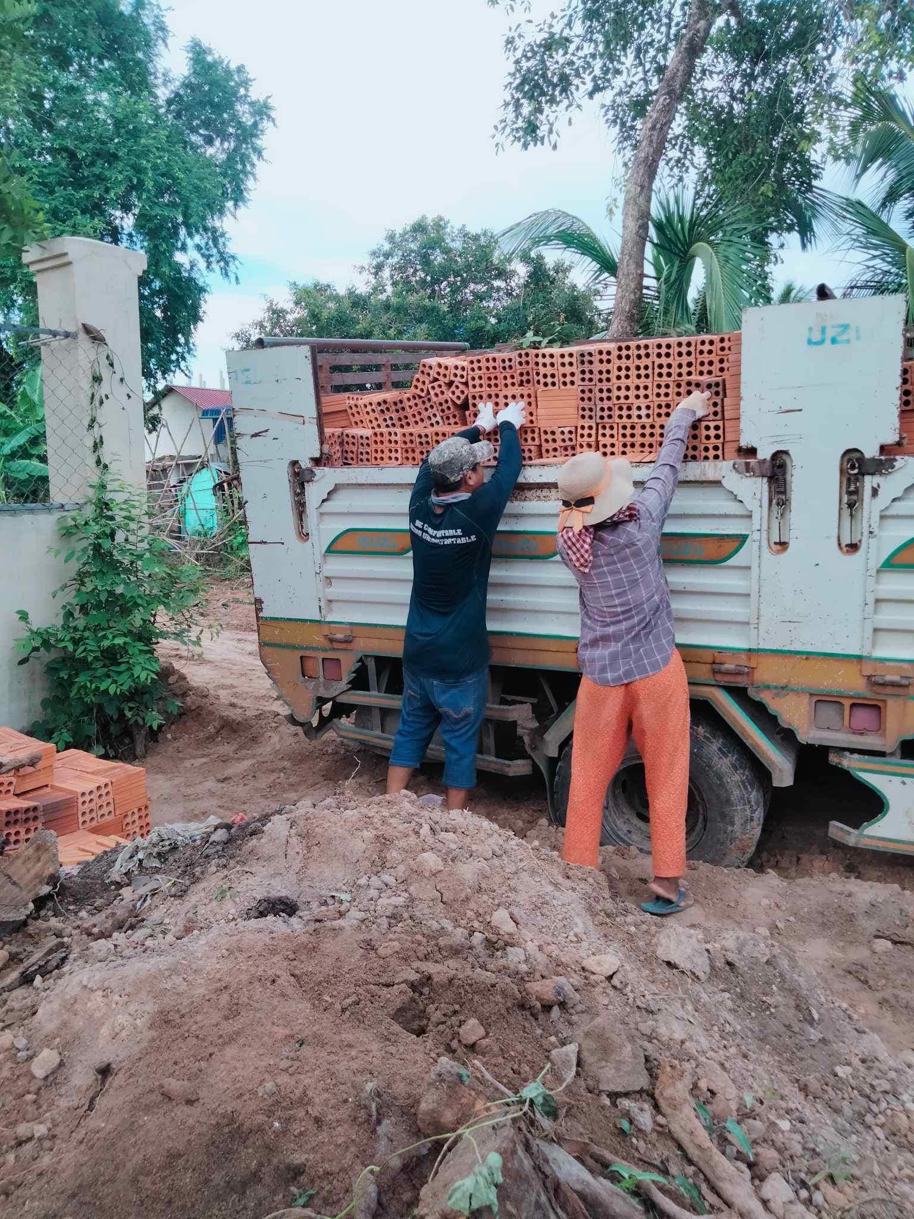
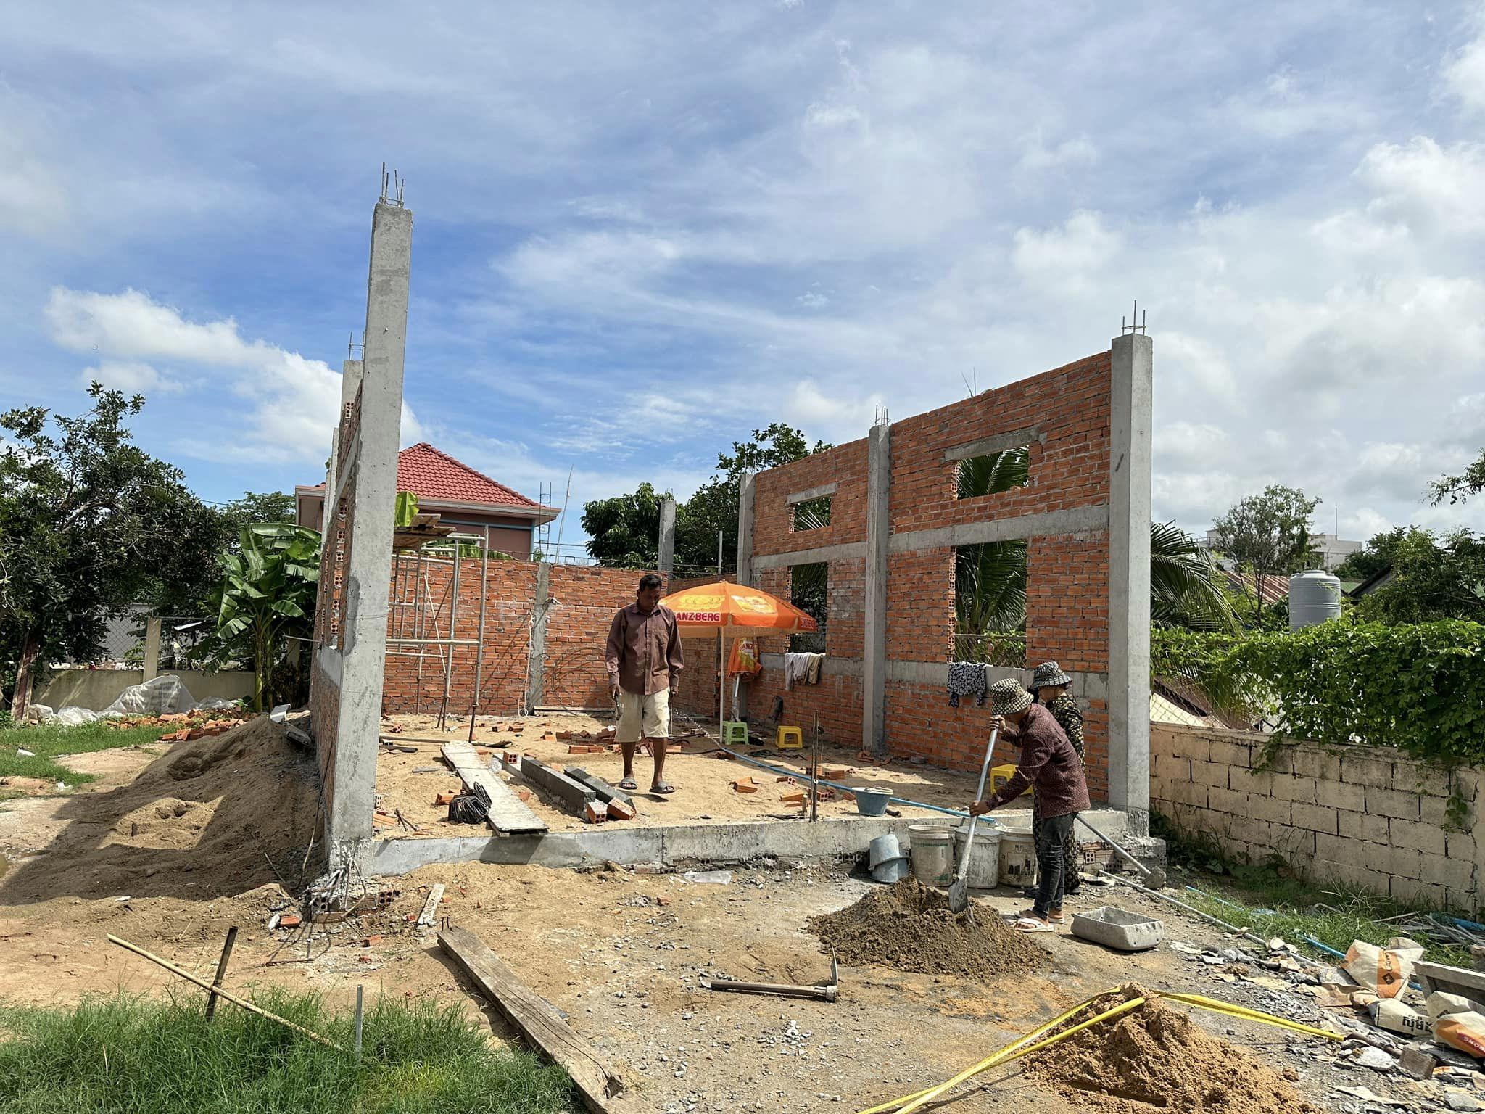
Aan de slag!

Slide 11
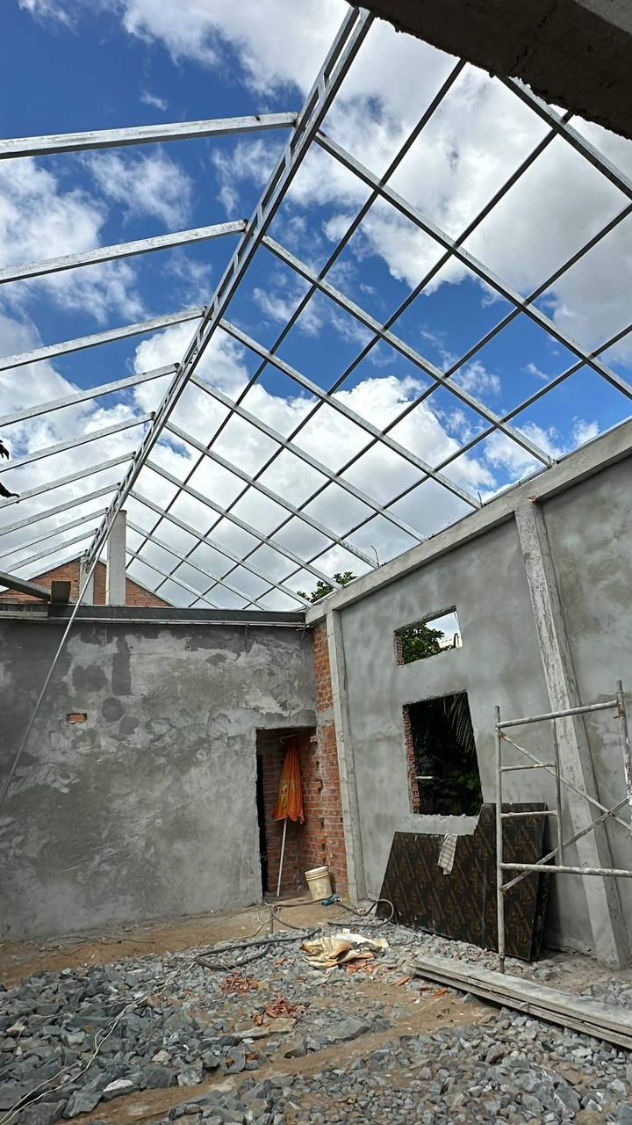
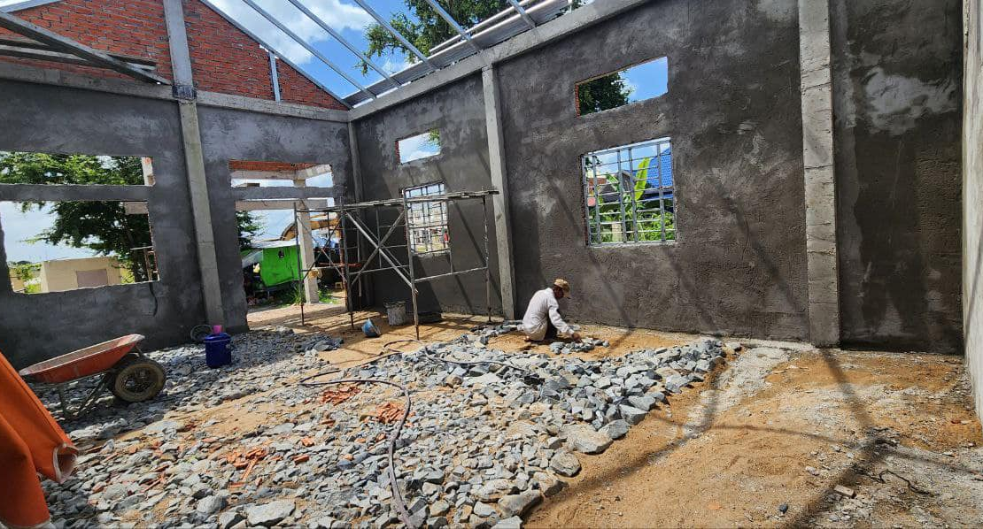
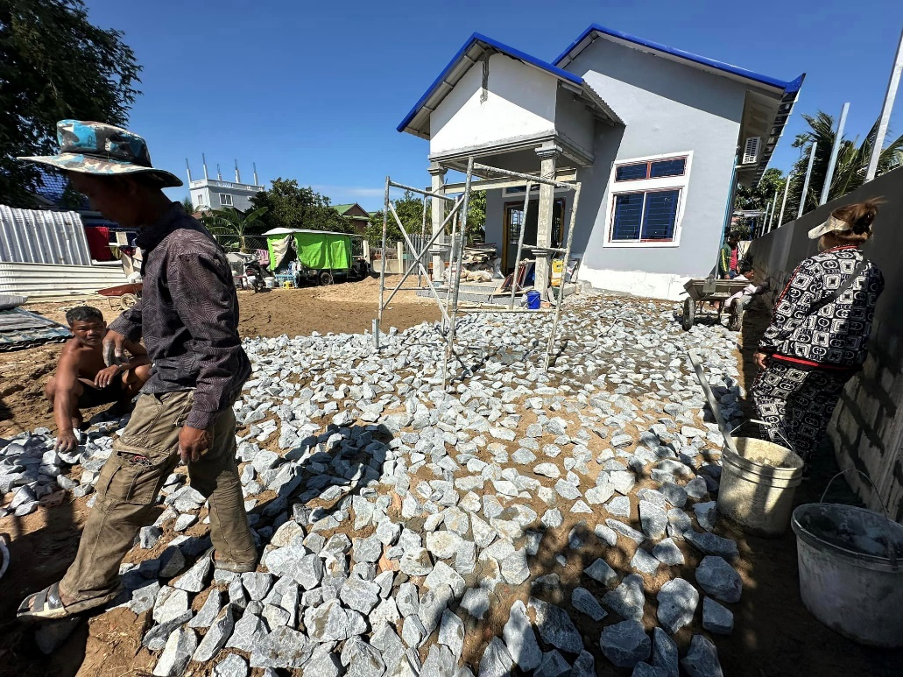
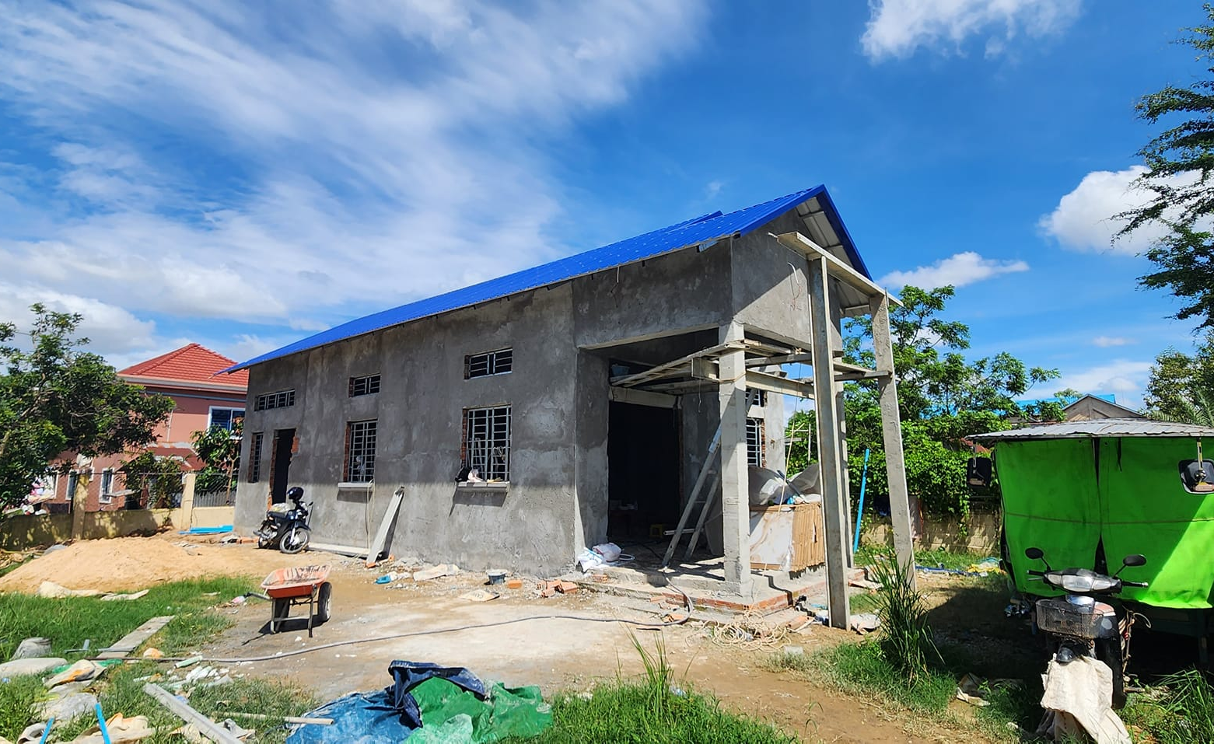
Hard aan het werk!

Slide 12
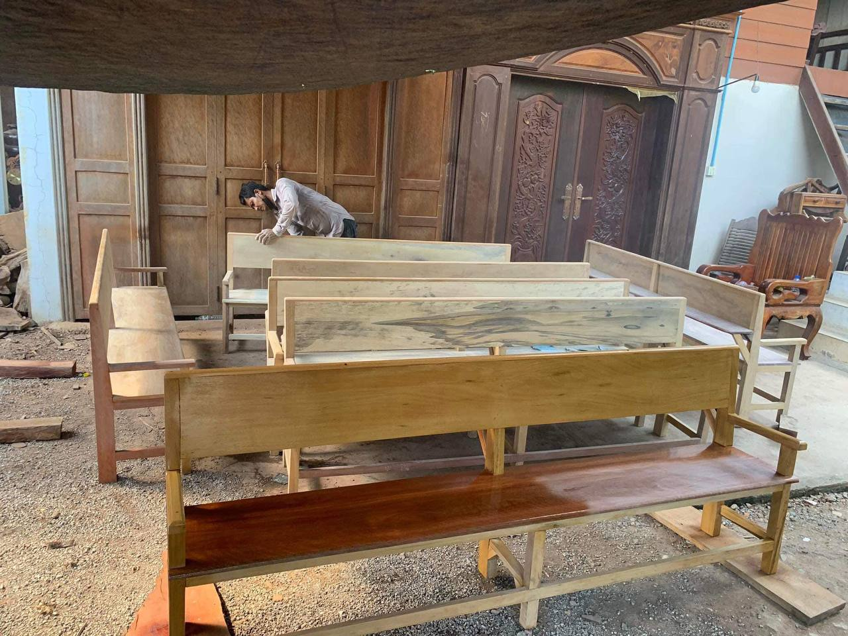

Slide 13
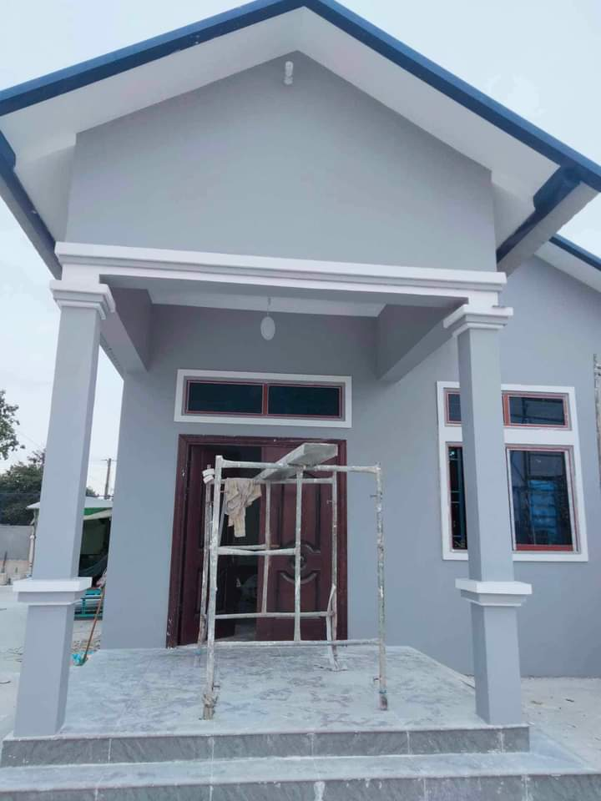
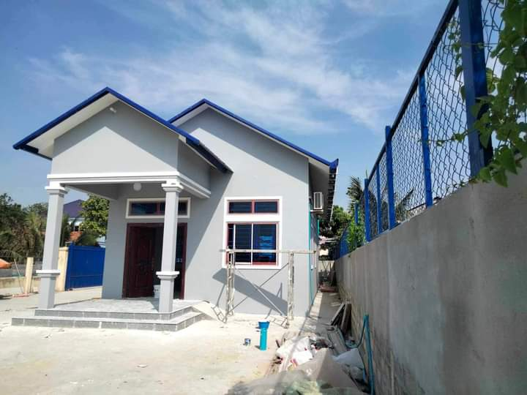
En daar staat ‘ie’ dan .

Slide 14
Gods Werk
De geloofsgemeente daar, heeft een korte video gemaakt van hun ervaringen het afgelopen jaar. En wil onze gemeente graag bedanken, maar ook vooral Gods wonderlijke wegen. Juist op een cruciaal moment dat de werkers uitbetaald moesten worden, al het geld was uitgegeven aan materiaalkosten, was daar de toezegging vanuit Leeuwarden en kunnen de loonkosten worden uitbetaald,

Slide 15
Afspelen video

